Slide 1
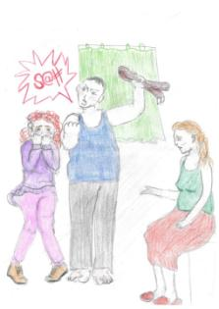
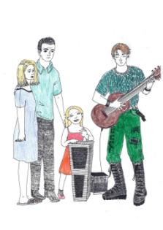
МУНИЦИПАЛЬНОЕ АВТОНОМНОЕ БЮДЖЕТНОЕ ОБЩЕОБРАЗОВАТЕЛЬНОЕ УЧРЕЖДЕНИЕ
«СРЕДНЯЯ ШКОЛА № 23 С УГЛУБЛЕННЫМ ИЗУЧЕНИЕМ ОТДЕЛЬНЫХ ПРЕДМЕТОВ»
"Формирование метапредметных результатов
средствами проектной деятельности социально-гуманитарной направленности"
Шафиева Алена Игоревна,
учитель истории МАОУ СШ № 23

Slide 2
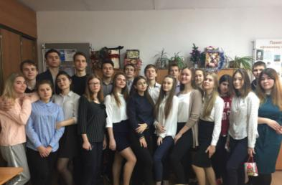
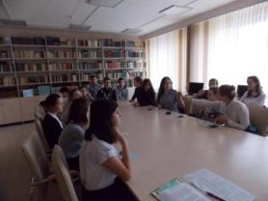
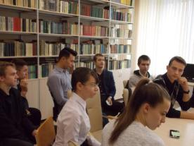
Участники проекта
учащиеся 10Б класса социально-гуманитарного профиля;
классный руководитель 10Б;
заместитель директора по УВР;
заместитель директора по НМР

Slide 3
Суть проекта
организация исследования стилей семейного воспитания самими подростками и презентации результатов родителям.

Slide 4
Задачи разработчиков
Формировать у старшеклассников ряда трансфессиональных компетенций в области гуманитарных профессий: социального проектирования, проведения социологических опросов, работы в команде и т.д.;
Влиять на формирование у юношей и девушек современной конструктивной модели поведения как будущего родителя;
Получить адекватную картину эмоциональных проблем детей в школе;
Привлечь внимание родителей к проблемам семьи с помощью детских форм представления результатов

Slide 5
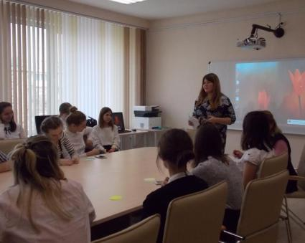
Запуск проекта
Определение области социальных отношений, где бы старшеклассники могли провести исследование и апробировать методы влияния, изменения.
«Учитывая свой жизненный опыт, предложите тот социальный институт, в рамках которого мы с вами сможем реально что-то исследовать и изменить»

Slide 6
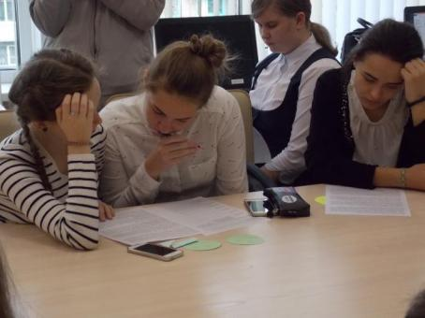
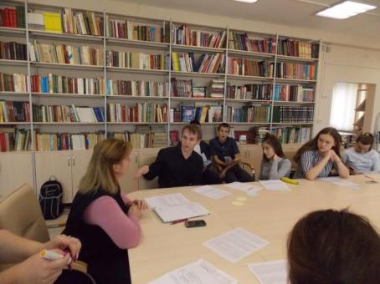
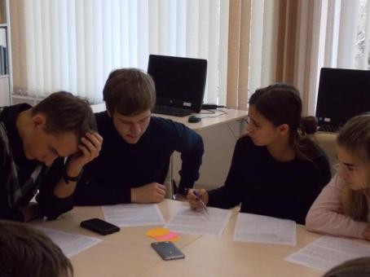
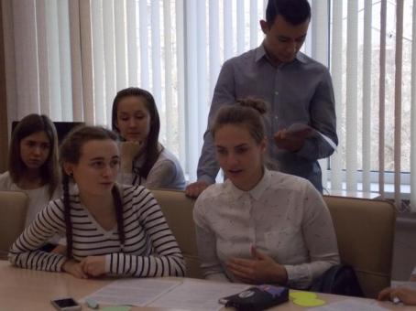

Slide 7
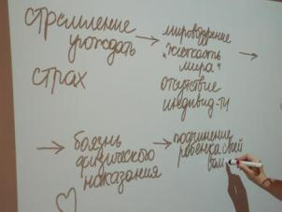
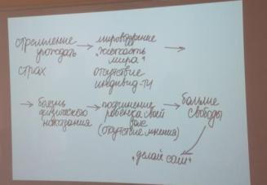
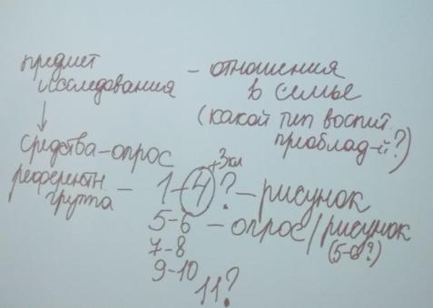
Постановка исследовательских и проектных задач, овладение инструментами исследования

Slide 8
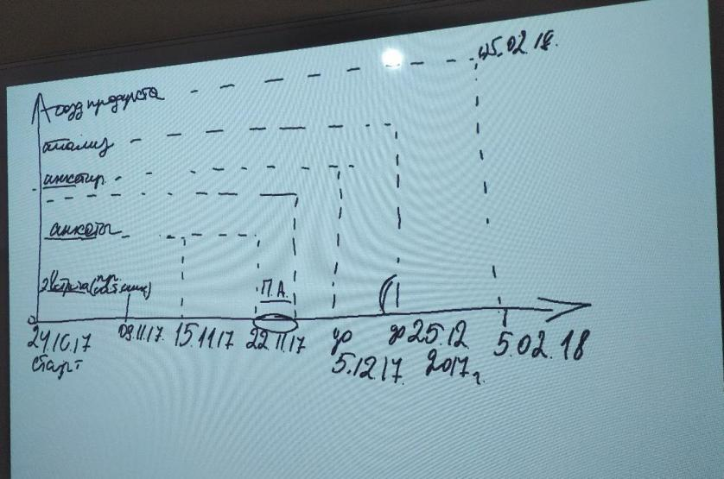
Планирование деятельности

Slide 9
Разработка анкет
Отбор вопросов для анкеты;
Определение направлений ;
Определение количества вопросов;
Формулировка вводной части анкеты;
Отбор критериев определения стиля отношения родителей к детям (вопросы статуса, власти, поддержки в областях выбора профессии, друзей, хобби, решении проблем в учебе)

Slide 10
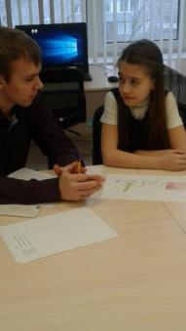
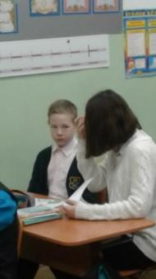
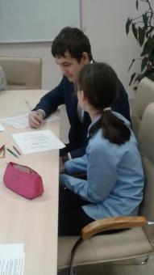
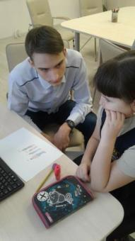
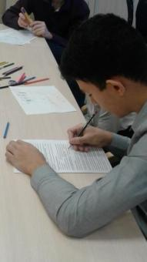
Анкетирование младших школьников

Slide 11
Пример вопросов анкеты для учащихся 6 – 8 кл.
ДО:
Ты получаешь в школе плохую отметку, родители узнают о ней, какова их реакция:
А) Обычно наказывают;
Б) Разговаривают со мной, стараются выяснить причину;
В) Никак не реагируют, потому что ______________________;
Г) Другое ______________________________________________
ПОСЛЕ:
Ты получаешь в школе плохую отметку, родители узнают о ней, какова их реакция:
А) Накажут;
Б) Разговаривают со мной, стараются выяснить причину (проведут разговор о значении образования);
В) Никак не реагируют, потому что _____________________;
Г) Наймут мне репетитора или вместе со мной постараются разобраться в ошибках.

Slide 12
Пример вопросов анкеты для учащихся 9 – 11 классов
Вы сказали родителям о желании поступить в определенное, понравившееся вам, профессиональное учебное заведение, Ваши родители _______________________________
Вы поздно пришли домой, и Ваши родители ________________________________________
Родители внезапно узнали о вечеринке, которая планируется у вас дома, они __________________

Slide 13
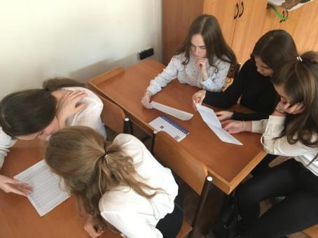
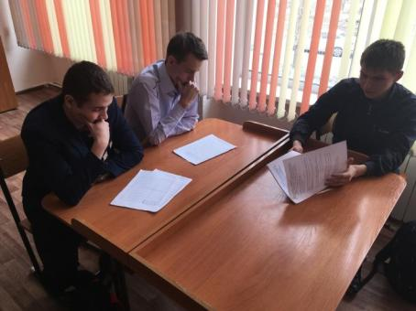
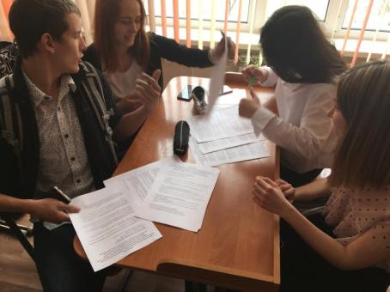
Обработка результатов

Slide 14
Итоги исследования

Slide 15
Деятельность учащихся
Изучение методики составления анкет;
Определение видов, форм анкетирования в соответствии с возрастом референтной группы;
Составление анкет;
Апробация анкет и методики проведения на одноклассниках;
Корректировка анкет, корректировка методики проведения анкетирования;
Анкетирование;
Обработка результатов;
Презентация результатов и их обсуждение в классе;
Проектирование социальной акции для родителей (создание Книги для родителей)

Slide 16
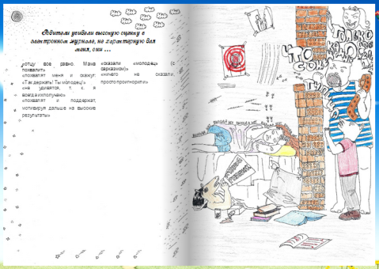
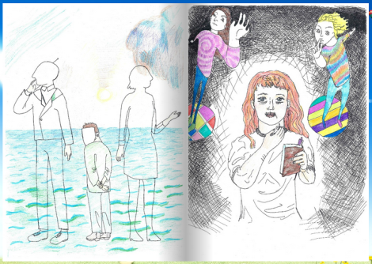
«Книга для родителей»

Slide 17
Над созданием книги работали:
Кураторы проекта:
Бочарова Ю.Ю., доцент, кандидат педагогических наук;
Блошко А. А., заместитель директора по НМР МАОУ СШ № 23;
Сизых А. А., заместитель директора по УВР МАОУ СШ № 23;
Шафиева А. И., учитель истории, обществознания МАОУ СШ № 23, классный руководитель 10Б кл.
Художники-оформители:
Власова А., Гончарова А., Дементьева А., Зайцев А., Колчина Д.
Составление диагностических материалов, проведение анкетирования, анализ полученных данных:
Власова А., Гаськова А., Гончарова А., Даций Я., Дементьева А., Зайцев А., Каверзина С., Колчина Д., Копатилова Н., Кравцов А., Кущенкова М., Мандрыгин В., Мирошниченко Е., Пушина С., Толстова Д., Турсунов Д., Хатеева А., Ченшутан А., Чумакова Ю., Яковенко П.

